Slide 1
Zie je al wat?

Slide 2
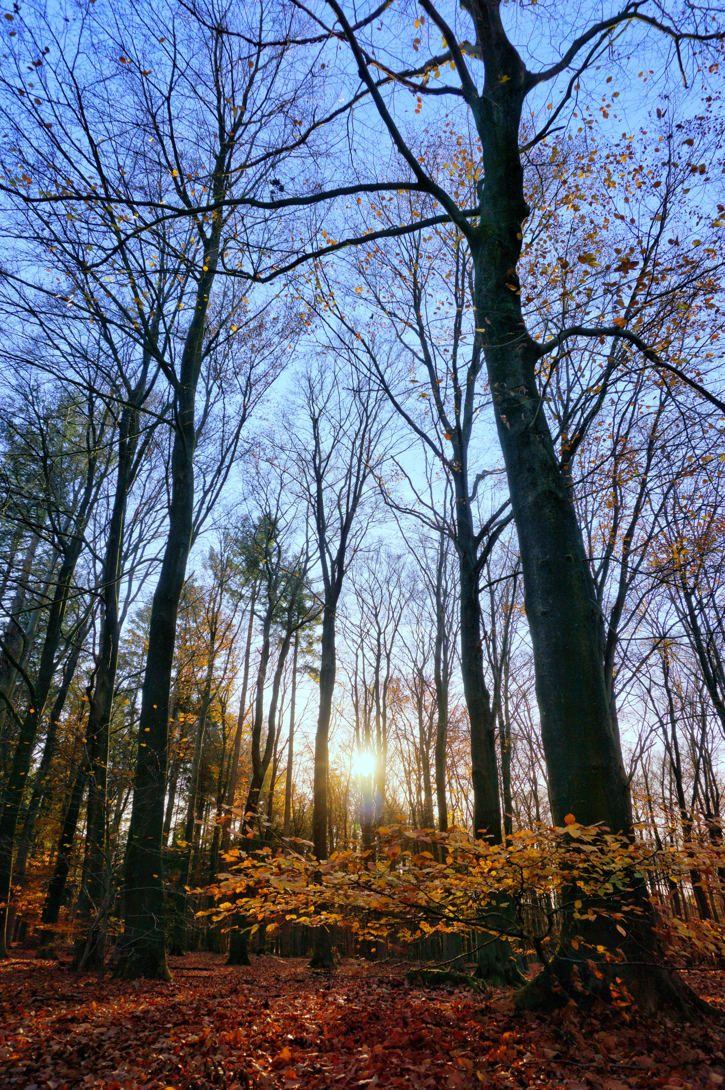
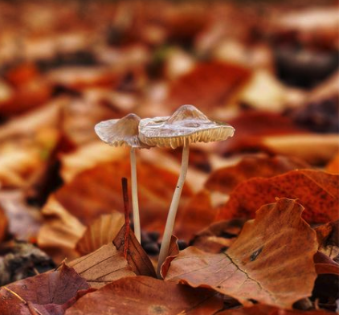
Zie je al wat?
heerdeopinsta

Slide 3
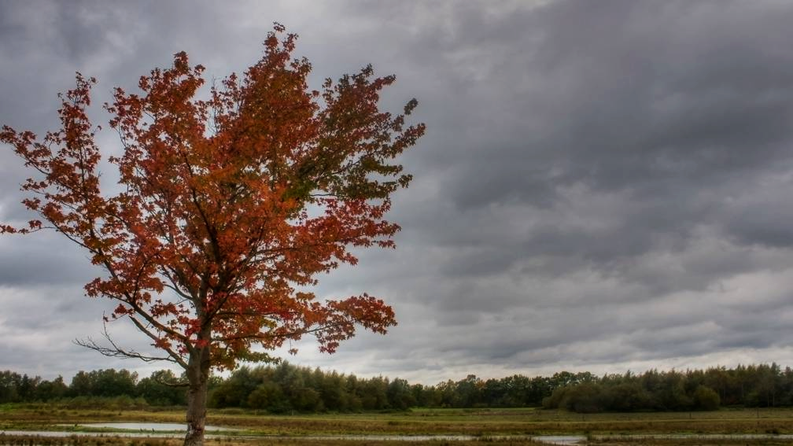
Zie je al wat?

Slide 4
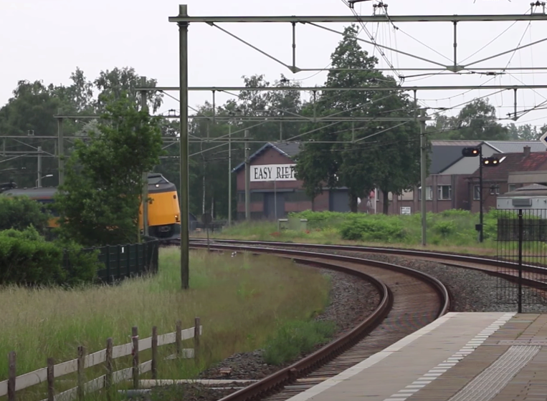
Zie je al wat?

Slide 5
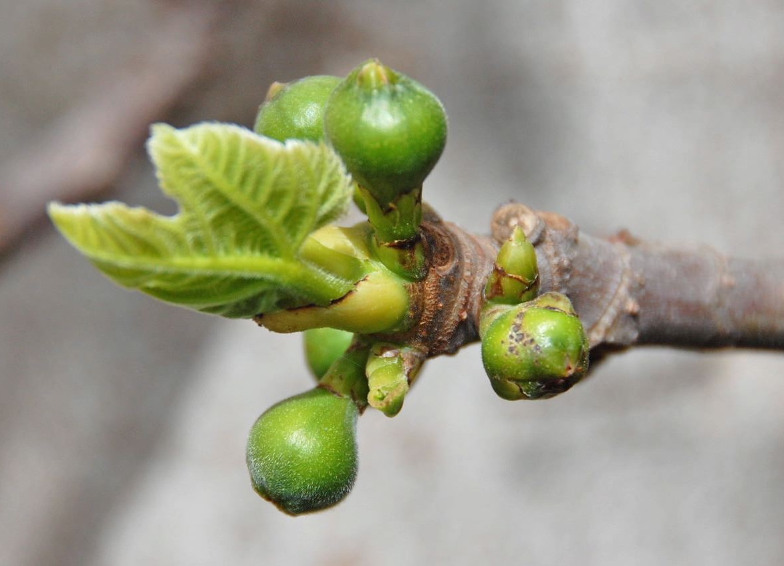
Zie je al wat?

Slide 6
Zie je al wat?

Slide 7
Zie je al wat?

Slide 8
Zie je al wat?

